Slide 1



I test sono andati bene!
Come la restituzione nei test cognitivi negli anziani può influenzare la percezione positiva di sé
La Rocca S., Facchin A., Daini R.,
Dipartimento di Psicologia- Università degli Studi di Milano Bicocca

Slide 2
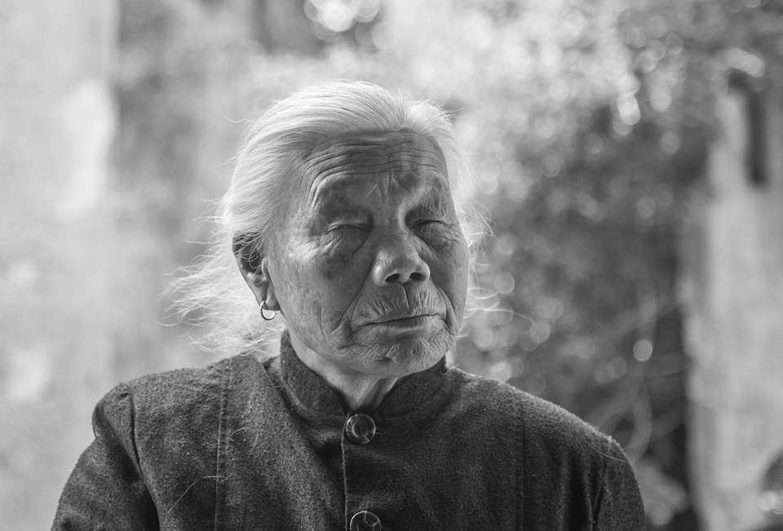
Perché self perception of aging?
Benessere e prestazioni cognitive
Ageismo e autostereotipi
Tanti tipi di età
(Levy, 2003)
(Rantanene & Suutama 2005)

Slide 3
Obiettivi della ricerca
Relazione tra ageismo e self perception of aging
Affrontare dei test neuropsicologici può influire sullo stereotipo
Effetto della self perception of aging sulla percezione di performance

Slide 4
Partecipanti
20 partecipanti (10 maschi) di età compresa tra i 65 e 75 anni (young old)
Età media 67,9±2,63
Criteri
Tutti i partecipanti sono pensionati, cognitivamente sani (MMSE > 25) e non hanno nessuna storia di depressione (GDS<7)

Slide 5
Creazione Implicit Association Test (Greenwald et al 2002)
Me/altri
Aggettivi presi da Image of Aging Scale
Categorie | Negativo | Positivo
Aspetto | Rugoso | Curato
Cognizione | Senile | Saggio
Morte | Morente | Vitale
Dipendenza | Dipendente | Autonomo
Personalità | Scontroso | Socievole
Salute fisica | Malato | Sano
Relazioni | Solo | Compagnia
Voglia di vivere | Rassegnato | entusiasta

Slide 6
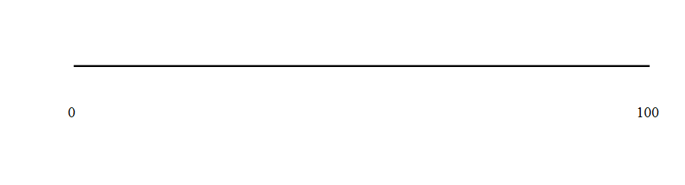
Età cronologica (baseline)
Età percepita
Età desiderata
Età sentita
Età soggettiva

Slide 7

Seconda sessione
Prima sessione
ACE- R e GDS
Aspettative di performance
Fraboni Ageism Scale
Test di memoria
Brief Aging Perception Questionnaire
Tipo di restituzione
IAT- Età soggettiva
IAT- Età soggettiva
Percezione di performance

Slide 8

Tipi di restituzione
I partecipanti attendevano cinque minuti
EC
I testi sono andati bene
Gruppo di Controllo
Nessun feedback

Slide 9
Risultati
1
2
3

Slide 10
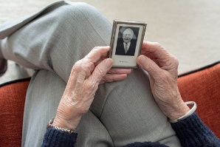
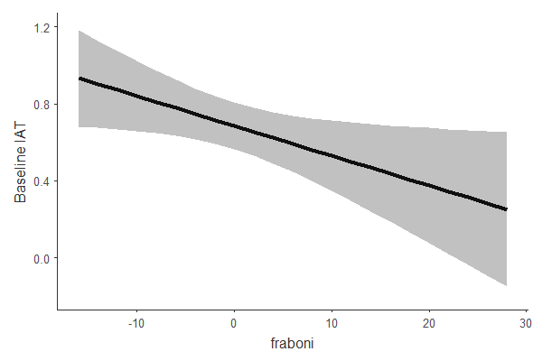
1. Indagare l’effetto dell’ageismo sulla percezione di età
Media ageismo= 35.8
Nessuna differenza significativa di ageismo nelle due condizioni (p=0.339)
e nel genere (p=0.771)
Ageismo agito ha effetto sugli stereotipi legati al sé al netto dell’età
F(1,17)=-5.73 p=0.028,
R2=0.348
β=-0.488
ageismo

Slide 11
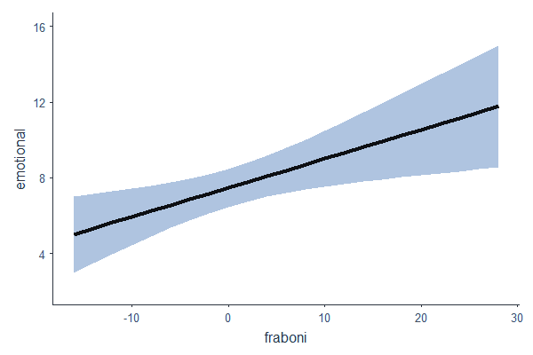
1. Indagare l’effetto dell’ageismo sulla percezione di età
Mi deprimo pensando a come l’età possa influire sulle cose che faccio
Sono preoccupato degli effetti che l’invecchiare potrebbe avere sulle mie relazioni con gli altri
Mi arrabbio quando penso che sto invecchiando
ageismo
In particolare l’ageismo sembra predire gli aspetti emotivi legati all’età(BAP-Q)
F(1,18)=8.70 p=0.009, R2=0.326 β=0.571

Slide 12

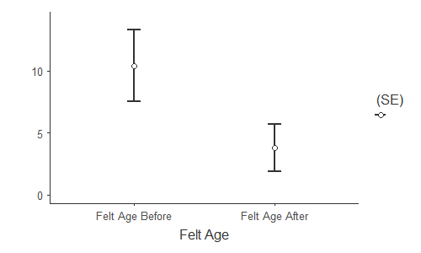
2. Sostenere delle prove cognitive ha effetto sulla percezione di età?
Sostenere test neuropsicologici di memoria aumenta l’età sentita (t(19)=2.25, p=0.037, η2= 0.210
Real age

Slide 13
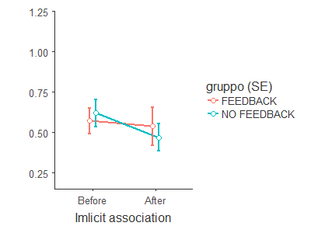
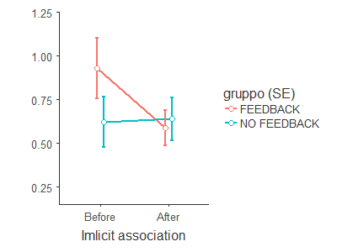
2. Sostenere delle prove cognitive ha effetto sulla percezione di età?
Female
Male
Sostenere dei testi di memoria non ha effetto sugli stereotipi legati al sé.
Effetto di interazione gruppo e genere
(F(1,15)=4.886, p=0.043, η2=0.204)

Slide 14
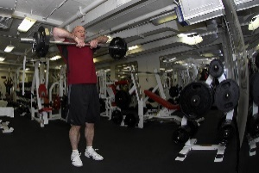
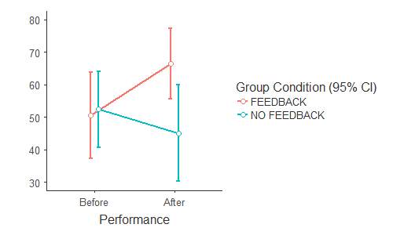
3. Ageismo o la percezione di età possono influire sulla valutazione di performance?
Mediato dalla consapevolezza di invecchiare
Effetto di condizione F(1,17)=16.30, p<0.001, η2=0.329)
e Timeline F(1,17)=7.25, p<0.015, η2=0.147 sulla Performance riportata

Slide 15
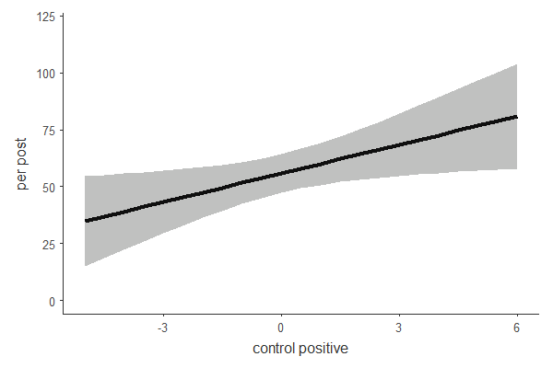
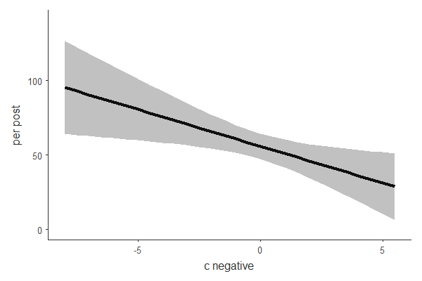
3. Ageismo o la percezione di età possono influire sulla valutazione di performance?
Locus of control?
Meno indipendente, meno attività,
meno capacità di risolvere i problemi
Effetto delle sottodimensioni della percezione di età (R2=0.567)
controllo positivo (F(1,14)=6.472, p=0.024, β =0.531
conseguenze negative (F=(1,14)= 8.068, p=0.014, β =-0.670

Slide 16
Conclusioni
Lavorare sulle discriminazioni sembra essere un fattore rilevante nella creazione della self perception of aging
Sostenere delle prove ha in parte impatto sulla propria percezione di sé. È specifico per la memoria? Quanto è incisivo l’effetto?
Importanza di lavorare sul controllo e le conseguenze positive?
Come restituire i test neuropsicologici? Come parlare di memoria?

Slide 17
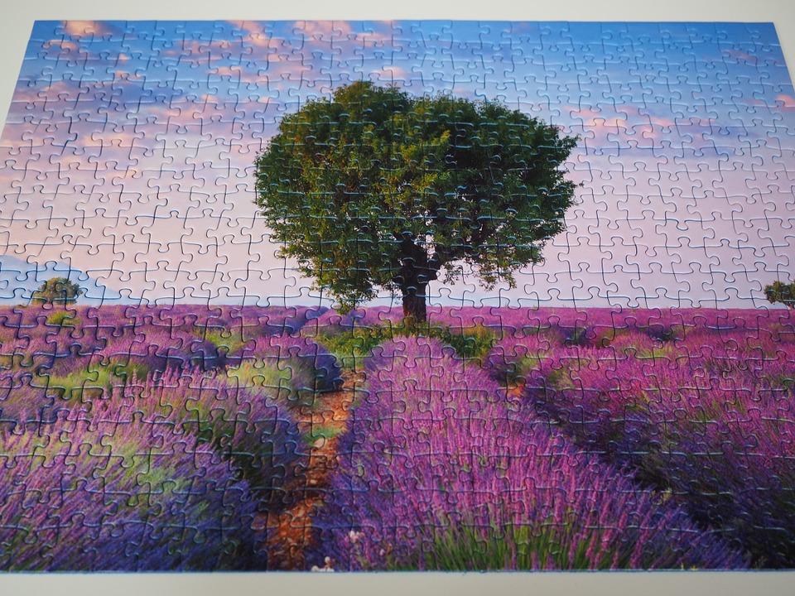
Grazie per l’attenzione!
Un ringraziamento speciale ad Alessia Rossetti e
Fondazione Casa Famiglia San Giuseppe Onlus Vimercate

Slide 18
Stefania La Rocca
Dottoranda
Dipartimento di Psicologia
Università Milano Bicocca
s.larocca5@campus.unimib.it

